Slide 1
CLASIFICACIÓN DEL COMPORTAMIENTO DE CONDUCTORES
Sebastian Rivera León - 2180033
Juan Sebastian Estupiñan Cobos - 2180056
Juan Sebastian Trujillo Tierradentro - 2160602

Slide 2
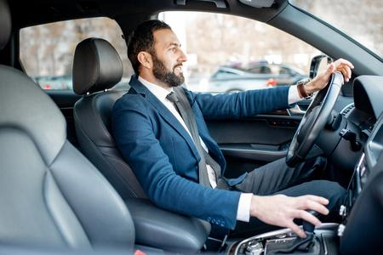

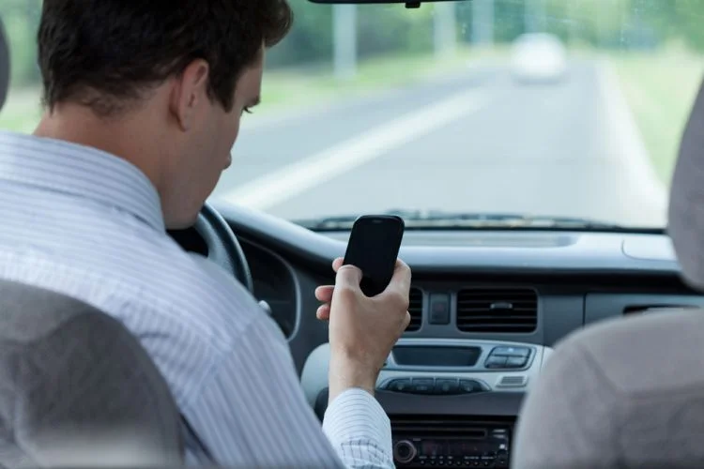
Introducción
Conducción segura
Distracción

Slide 3

Dataset
State Farm Distracted Driver Detection
¿Puede la visión por computadora detectar a los conductores distraídos?

Slide 4
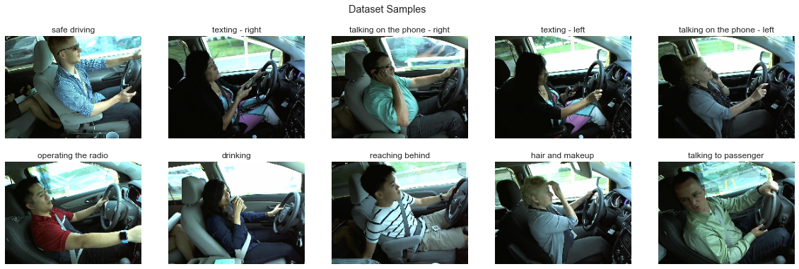
Dataset

Slide 5
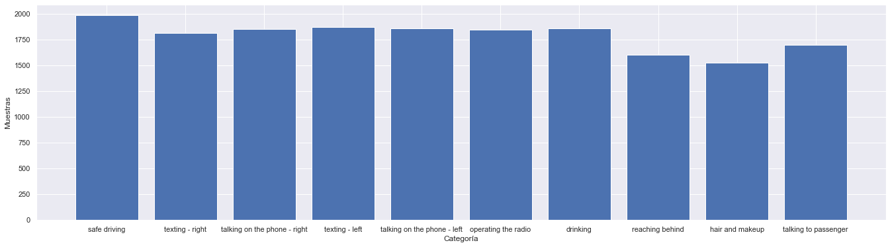
Dataset
22.424 imágenes
17.934
2.237
2.253
Entrenamiento
Validación
Prueba

Slide 6
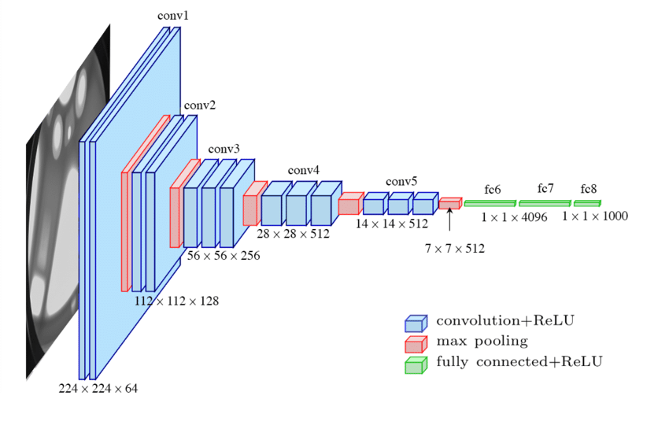
CNN utilizada
VGG 16
Global Average Pooling.
Densa con 256 neuronas relu.
Densa con 128 neuronas relu.
Densa con 10 neuronas softmax.

Slide 7
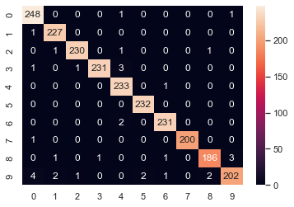
Parámetros de entrenamiento
Matriz de confusión
Resultados
Épocas de entrenamiento = 25
Tasa de aprendizaje = 0.001
Optimizador = Adam
Función de pérdida = 0.0701
Precisión: 98.53%

Slide 8
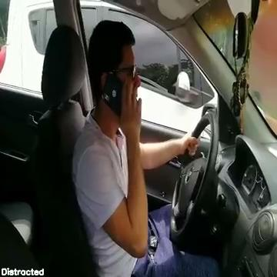
Pruebas en video

Slide 9


¡GRACIAS!

